Slide 1
Semana De La Moto Mazatlán - Análisis
2025-04-14 - 2025-04-28

Slide 2
Tabla de contenido
03
Resumen
10
Sentimiento por categorías
04
Las menciones más populares
11
Influencers: mayor participación en la discusión
05
Menciones de los principales perfiles públicos
12
Influencers: más seguidores
06
Menciones
13
Hashtags y enlaces de moda
07
Alcance
14
Sitios más activos
08
Menciones por categoría
15
Puntuación de presencia actual
09
Sentimiento
16
Los emojis más populares ...

Slide 3
Resumen
Menciones totales
Alcance total
Menciones positivas
Menciones negativas
Media Presence Score
12K
173M
2102
376
67/100
+5%
+92%
+6%
+43%
+68%
AVE
Alcance en medios sociales
Alcance en medios no sociales
Contenido generado por el usuario
Menciones en medios sociales
$12M
142M
31M
4150
3280
+102%
+119%
+24%
+4%
-3%
Menciones en medios no sociales
Reacciones en las redes sociales (por ejemplo, «me gusta»)
Comentarios en las redes sociales
Acciones en redes sociales
Total de interacciones en las redes sociales
8850
6.5M
148K
327K
7.0M
+8%
+224%
+363%
+112%
+218%
Cambio: Porcentaje comparado con el rango de datos anterior

Slide 4


Las menciones más populares
tropicxsmedia
Positive
nayi.du6
Negative
tiktok.com • 818 K followers • 2025-04-24
tiktok.com • 447 followers • 2025-04-23
Un gringo corrió a un albañil en Mazatlán y los vecinos respondieron con carn...
Con los mexicanos mejor no se metan!! gringo en Mazatlán, Sinaloa corre a tra...
La ruta del sabor - Mazatlá...
Neutral
Los robots están llegando a...
Neutral
reddit.com • 2025-04-21
eluniversal.com.mx • 2025-04-22
https://www.youtube.com/watch?v=4EwxhXtqswc
Mientras salía del auditorio del Centro de Convenciones de Vancouver, donde s...

Slide 5
Menciones de los principales perfiles públicos
tropicxsmedia
Positive
adn40mx
Neutral
tiktok.com • 818 K followers • 2025-04-24
tiktok.com • 4.1 M followers • 2025-04-23
Un gringo corrió a un albañil en Mazatlán y los vecinos respondieron con carn...
trabajador que comía en la vía pública en Mazatlán. #turista #mazatlan #video...
nayi.du6
Negative
myzaellizarragatv
Neutral
tiktok.com • 447 followers • 2025-04-23
tiktok.com • 116 K followers • 2025-04-24
los mexicanos mejor no se metan!! gringo en Mazatlán, Sinaloa corre a trabaja...
banqueta en avenida Don Cruz Lizárraga 2025 en Mazatlán Sinaloa #lizarragatv ...

Slide 6
Menciones

Slide 7
Alcance

Slide 8
Menciones por categoría

Slide 9
Sentimiento

Slide 10
Sentimiento por categorías

Slide 11
Influencers: mayor participación en la discusión
 | Nombre del perfil | Menciones | Alcance | Parte de la voz
 | tropicxsmedia tiktok.com | 1 | 15 M | 10.275%
 | myzaellizarragatv tiktok.com | 4 | 13 M | 9.155%
 | nayi.du6 tiktok.com | 1 | 7.1 M | 5.033%
 | adn40mx tiktok.com | 2 | 6.1 M | 4.314%
 | hector_frank tiktok.com | 2 | 2.9 M | 2.068%

Slide 12




Influencers: más seguidores
 | Nombre del perfil | Menciones | Alcance | Seguidores | Puntuación de influencia
 | aztecanoticias tiktok.com | 2 | 1.9 M | 12 M | 10
 | NMás youtube.com | 10 | 393 K | 8.8 M | 10
 | MILENIO youtube.com | 15 | 433 K | 7.8 M | 10
 | El Universal youtube.com | 7 | 885 K | 6.1 M | 10
 | ESPN Deportes youtube.com | 6 | 100 K | 6.0 M | 10

Slide 13
Hashtags y enlaces de moda
Hashtag | Menciones
#mazatlán | 556
#mazatlan | 278
#sinaloa | 238
#ligamx | 147
#envivo | 139
#live | 84
#mexico | 82
#directo | 82
Enlace | Menciones
https://www.instagram.com/sacatu... | 27
https://m.mejorcdt.com/t/notidan... | 27
https://integritylegal.co/... | 27
https://www.instagram.com/latien... | 27
https://latiquetera.com/event/ci... | 27
https://latiendadelaempatia.com/... | 27
https://www.mundoecohome.com... | 27
https://ventas.ticketplatino.com... | 27

Slide 14









Sitios más activos
 | Fuente | Menciones
 | facebook.com | 1399
 | youtube.com | 947
 | tiktok.com | 509
 | twitter.com | 378
 | concordia1021digital.com.ar | 282
 | Fuente | Menciones
 | quepasaenmazatlanenlinea.com | 196
 | vamonosamazatlan.com.mx | 161
 | oem.com.mx | 158
 | sinaloahoy.com.mx | 124
 | reaccioninformativa.com | 94

Slide 15
Puntuación de presencia actual
67
Tu Puntuación de presencia es superior al 83% de las marcas

Slide 16
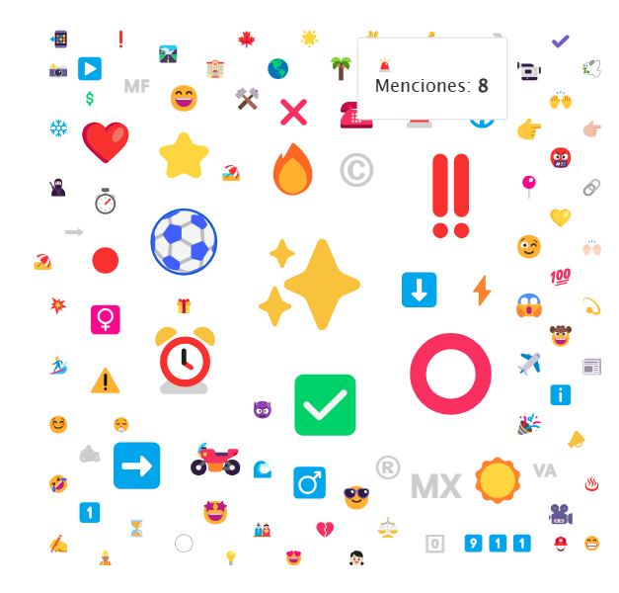

Slide 17
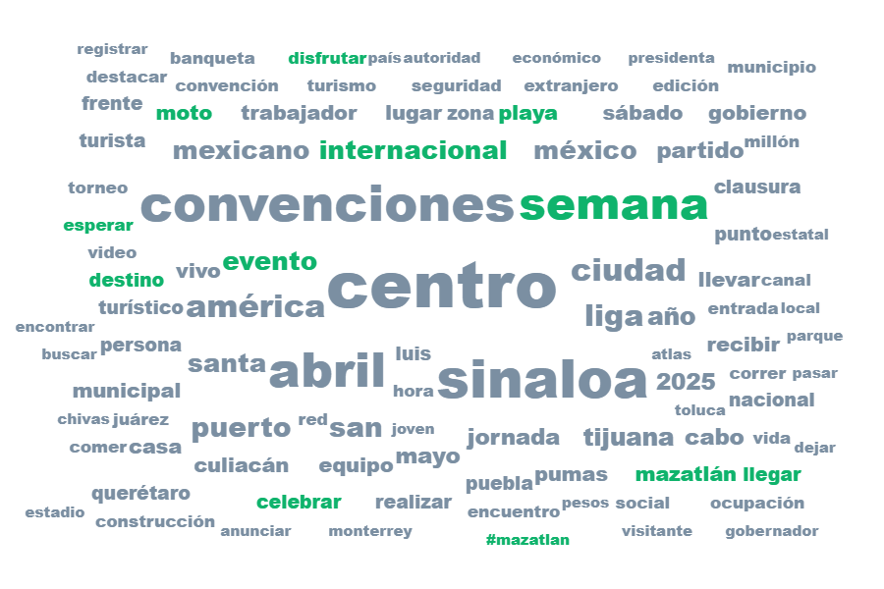
Contexto de una discusión

Slide 18
¡Gracias!

